Slide 1
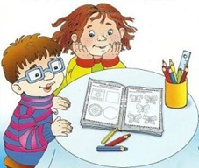
“Ум ребенка находится на кончиках его пальцев “
В.А.Сухомлинский
Развитие графо-моторных навыков
У детей дошкольного возраста
Notes:
Цель мастер-класса:
представление наиболее результативных элементов собственной системы работы, методических приемов, педагогических действий, обеспечивающих эффективное решение развивающих задач.
Каких только методик ни придумали педагоги, чтобы помочь родителям в раннем развитии ребенка! Но самый надежный помощник в этом деле — детская рука. Исследователи детской психики говорят: рука учит мозг. Чем свободнее малыш владеет своими пальцами, тем лучше развито его мышление.

Slide 2
М.И.Сеченов писал:
«Движение руки человека наследственно не определено, а возникает в процессе воспитания и обучения, как результат ассоциативных связей между зрительными, осязательными и мышечными изменениями в процессе активного взаимодействия с окружающей средой»

Slide 3
Графо-моторные навыки включают в себя:
Мелкая мускулатура пальцев
- Упражнения на развитие силы пальцев и быстроты их движений.
2. Зрительный анализ и синтез
- Упражнения на определение правых и левых частей тела.
- Задания на ориентировку в пространстве по отношению к предметам.
- Задания с условиями по выбору нужных направлений.
3. Рисование
- Занятия по штриховке по контуру, обводка.
- Срисовывание геометрических фигур.
- Задания на зарисовку деталей, предметов, с натуры:
- дорисовывание незаконченных рисунков;
- дорисовывание рисунков с недостающими деталями (даются законченные изображения, но с недостающими деталями);
- упражнения в дорисовывании, создании собственной картины при условии реальности сюжета и деталей.
- Задания на воспроизведение фигур и их сочетаний по памяти.
4. Графическая символика
- Задания на развитие умений рисовать узоры, а также на символизацию предметов (изображение их с помощью символов).

Slide 4
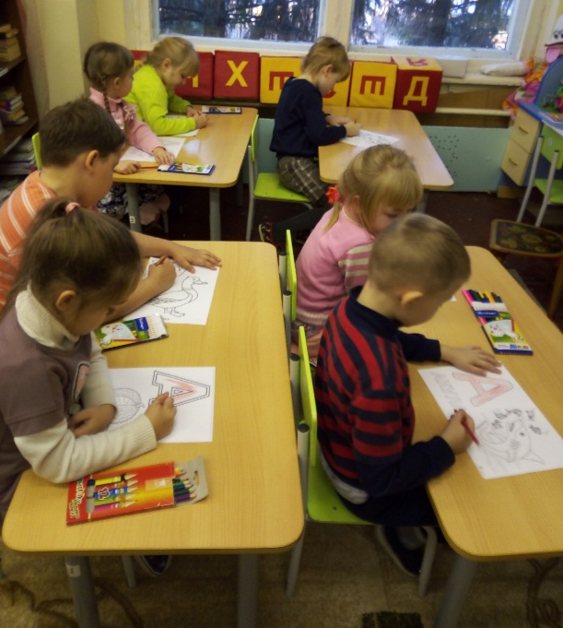
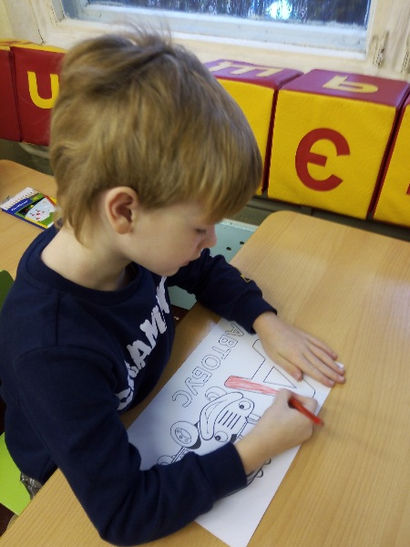
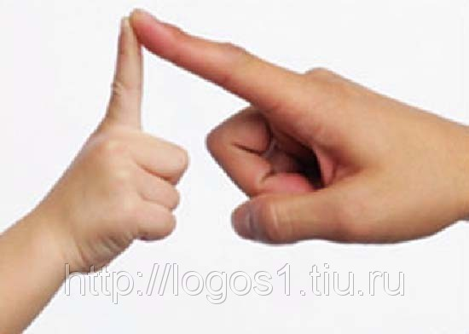
Развивать графо-моторные навыки необходимо, так как сама жизнь ребёнка потребует использование точных, координированных движений кистей и пальцев, которые необходимы, чтобы одеваться, рисовать, писать, а так же выполнять множество разнообразных бытовых и учебных действий.

Slide 5
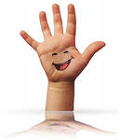
Зачем нужно развивать мелкую моторику?
Развитие мелкой моторики ребенка - тонких движений кистей и пальцев рук - один из показателей психического развития ребенка.
Высокий уровень развития мелкой моторики свидетельствует о функциональной зрелости коры головного мозга и о психологической готовности ребенка к школе.
Мелкая моторика – основа развития психических процессов: внимания, памяти, восприятия, мышления и речи.

Slide 6
При недостатках развития мелкой моторики
Неспособность провести прямую линию (вертикальную, горизонтальную).
Трудность формирования правильной траектории движений при выполнении графического элемента (буквы, цифры, геометрической фигуры).
Неустойчивый почерк (неровные штрихи, различная высота и протяженность графических элементов, большие, растянутые, разнонаклонные буквы).
Тремор.
Очень медленный темп письма.

Slide 7
Рекомендации при выборе заданий
Главное – уровень сложности заданий должен соответствовать возрасту.
При выборе игр и упражнений необходимо учитывать возможности и интересы детей.
Если ребёнок не испытывает интереса к занятию, лучше его отложить или заменить другим.
Не прерывайте занятия на длительный срок.
Не перегружайте ребёнка, не стремитесь дать ему всё сразу!
Занятия должны приносить радость.
Создавать выставки работ.

Slide 8
Возрастные особенности развития тонкой моторики и зрительно- моторной координации

Slide 9
Графо-моторные навыки включают в себя:
1. Мелкую мускулатуру пальцев (контроль силы пальцев и быстроты их движений);
2. Зрительный анализ и синтез (определение правых и левых частей тела; ориентировка в пространстве
по отношению к предметам; выполнение заданий с условиями по выбору необходимых направлений);
3. Рисование (штриховка, обвести по контуру, обводка; срисовывание геометрических фигур; зарисовка
деталей, предметов; дорисовывание незаконченных рисунков; дорисовывание рисунков с
недостающими деталями);
4. Графическую символику (умение рисовать узоры, а также изображать их с помощью символов);

Slide 10
С 1 до 2-х лет
• ребенок может держать два предмета в одной руке;
• держит карандаш в руке и чертит им;
• умеет переворачивать страницы книг;
• из кубиков строит башни;
• складывает пирамидку;

Slide 11
От 2 до 3 лет
• ребенок открывает коробку (ящик), опрокидывает его содержимое;
играет с песком, крупами, тестом и глиной;
• открывает крышки, откручивает и закручивает;
• рисует пальцем при помощи пальчиковых красок;
• нанизывает бусы;
• правильно держит карандаш;
• копирует формы несколькими чертами;
• строит из кубиков.

Slide 12
От 3 до 5 лет
малыш рисует цветными мелками, карандашами, красками;
складывает бумагу (умеет складывать простые оригами);
• лепит из пластилина и теста разные фигуры;
шнурует ботинки;
• определяет предметы в мешке на ощупь.

Slide 13
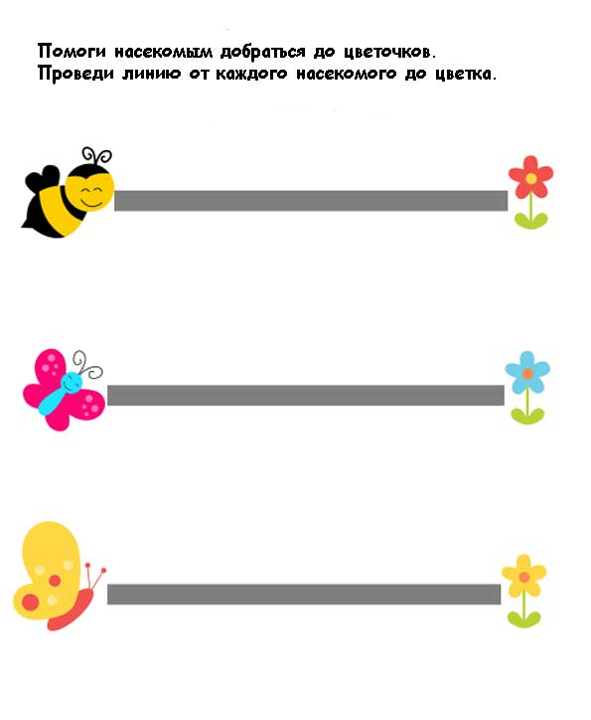
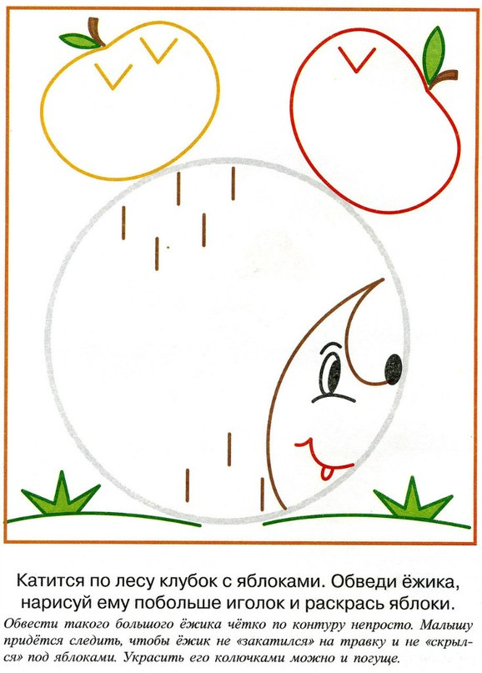
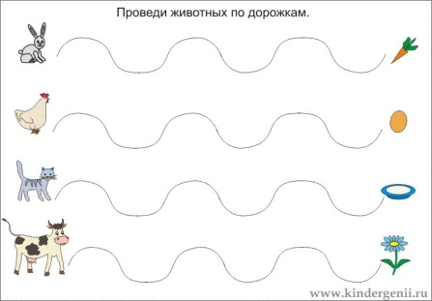
1 этап. Подготовительный.
(начинается с младшей группы)
Знакомство с карандашом.
2. Графические упражнения «Дорожки».
3. Закрашивание – умение видеть контур (сначала даём на примере геометрических фигур, затем простейших контуров предметов).

Slide 14

2 этап. Автоматизация процесса работы пальцев с карандашом
(средняя группа)
1. Усложняются графические упражнения:
Удлиняется длина дорожек, усложняются виды дорожек.
Копирование по контуру, по точкам.
Работа с трафаретом (рамки и вкладыши)
2. Ориентирование на листе бумаги с использованием шаблонов геометрических фигур.

Slide 15
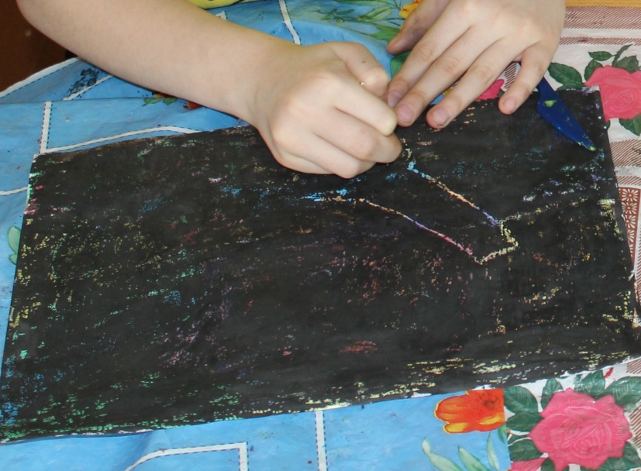
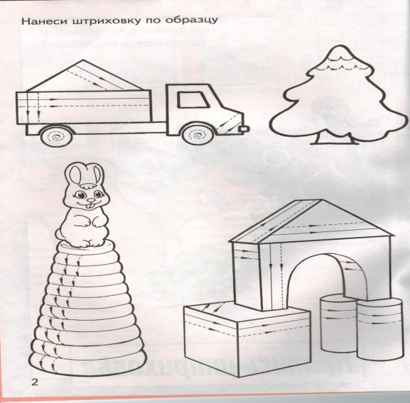
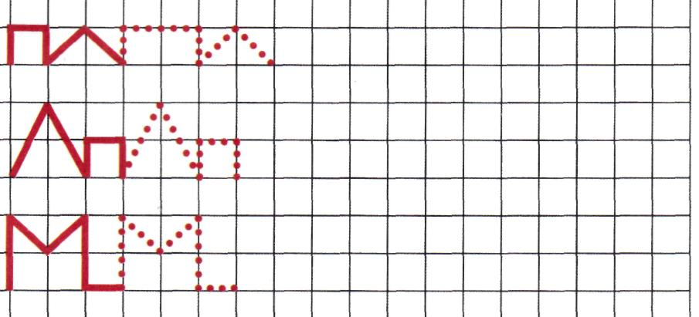
3 этап. Творческий
(старшая группа)
1.Составление предметных, а затем сюжетных рисунков из геометрических фигур по образцу, а после по замыслу.
2. Знакомство со штриховкой.
3. Ориентировка на листе бумаге и знакомство с тетрадью в крупную клетку.

Slide 16
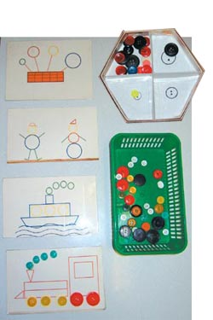
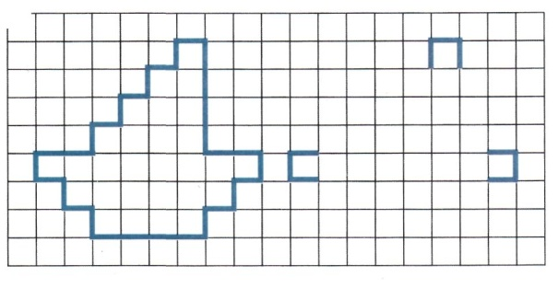

4этап.Подготовка руки к письму.
Графические диктанты.
Более сложные виды штриховки.
Знакомство с тетрадью в косую линию.
Игры с пуговицами.

Slide 17
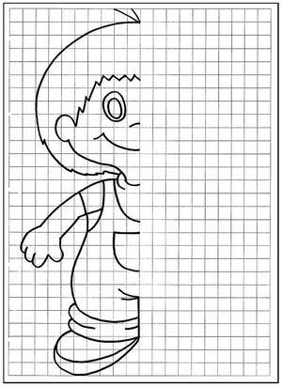
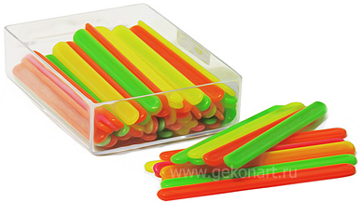
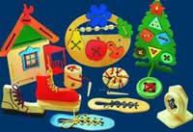
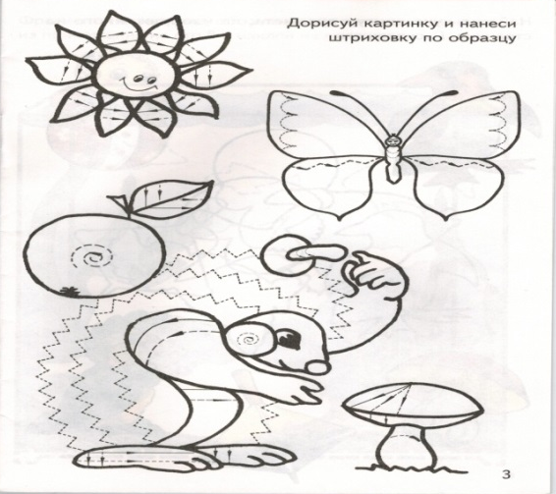
5. Игры с палочками.
6. Шнуровки, рисование верёвочкой.
7. Дорисовка( по принципу симметрии)

Slide 18
Занятия по развитию графо-моторных навыков
(подготовительная группа)
Цель: создание условий для преодоления трудностей при усвоении материала программы через развитие мелкой моторики
Задачи:
  развитие пространственной ориентации,
  развитие зрительно-моторной координации,
  развитие мелкой моторики кистей рук,
  развитие речи детей.

Slide 19
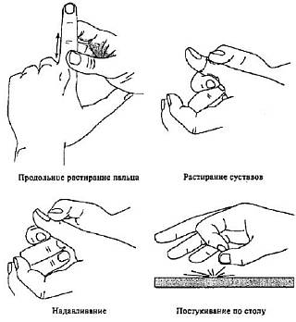
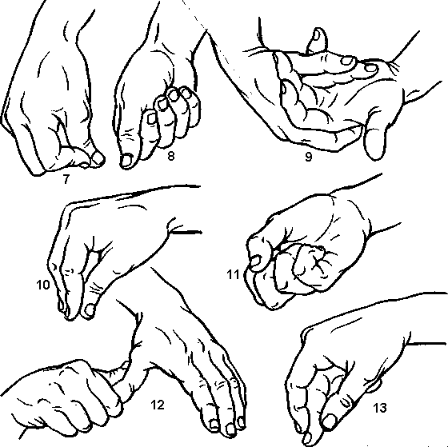
самомассаж кистей и пальцев рук;
«Весёлые пальчики»;
пальчиковая гимнастика с предметами;
пальчиковые кинезиологические упражнения.
Notes:
"Пальчиковые игры" - это инсценировка каких-либо рифмованных историй, сказок при помощи пальцев.
"Пальчиковые игры" являются очень важной частью работы по развитию мелкой моторики. Игры эти очень эмоциональны, увлекательны. Они способствуют развитию речи, творческой деятельности. "Пальчиковые игры" как бы отображают реальность окружающего мира - предметы, животных, людей, их деятельность, явления природы. В ходе "пальчиковых игр" дети, повторяя движения взрослых, активизируют моторику рук. Тем самым вырабатывается ловкость, умение управлять своими движениями, концентрировать внимание на одном виде деятельности.

Slide 20

Кинезиология
- наука о развитии умственных способностей и физического здоровья через определенные двигательные упражнения

Slide 21
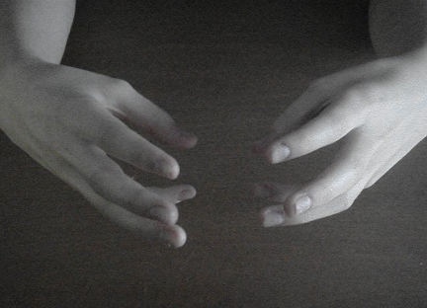
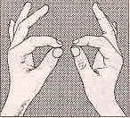
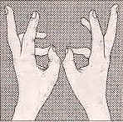
Кинезиологические упражнения
Колечко.
Поочередно и как можно быстрее перебирайте пальцы рук, соединяя в кольцо с большим пальцем последовательно указательный, средний и т.д. Проба выполняется в прямом и в обратном порядке. В начале упражнение выполняется каждой рукой отдельно, затем сразу двумя руками.
Notes:
Кинезиология- наука о развитии умственных способностей и физического здоровья через определенные двигательные упражнения Современные кинезиологические методики направлены на активизацию различных отделов коры больших полушарий, что позволяет развивать способности человека или корректировать проблемы в различных областях психики. В прогрессивных школах всего мира в школьных расписаниях есть ежедневный урок-кинезиология.
Самый благоприятный период для интеллектуального развития- это возраст до 10 лет, когда кора больших полушарий ещё окончательно не сформирована

Slide 22
штриховка;
работа с трафаретами;
лабиринты;
дорисовка (по принципу симметрии);
рисунок по образцу;
волшебные узоры (раскрась
картинки по цифрам);
рисование одновременно двумя руками;
графические диктанты.

Slide 23
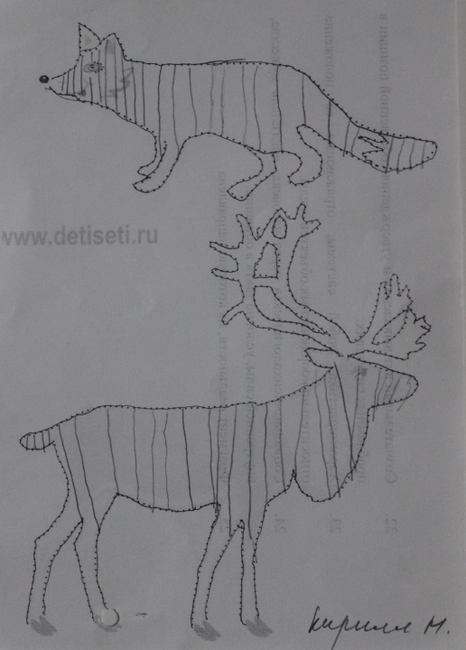
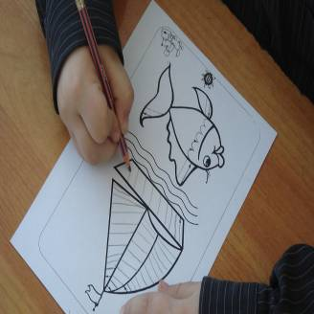
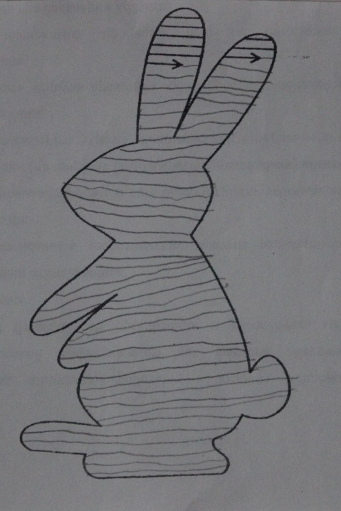
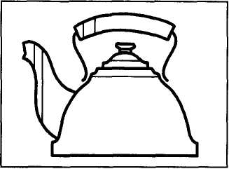
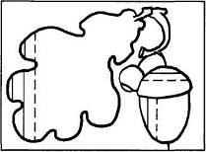
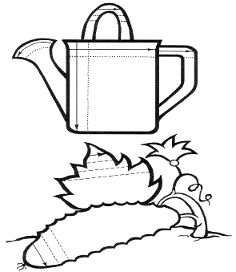
Штриховка

Slide 24
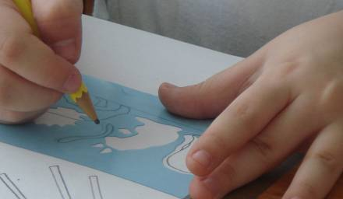
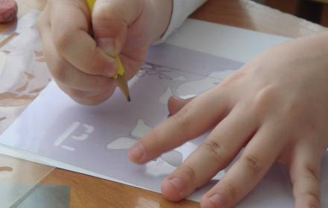
Работа с трафаретами

Slide 25
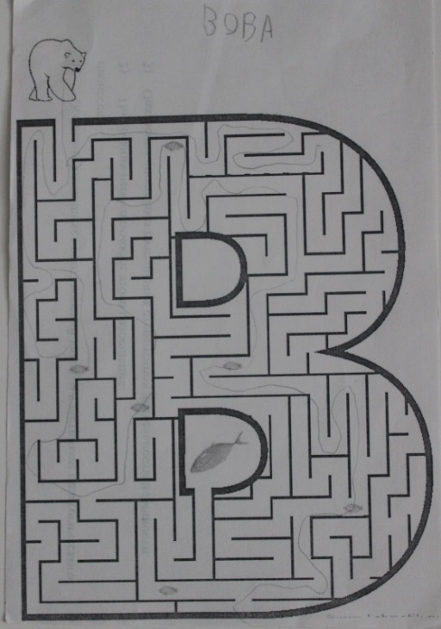
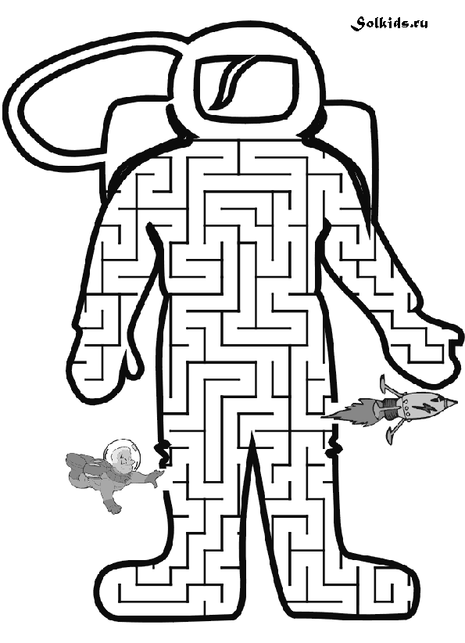
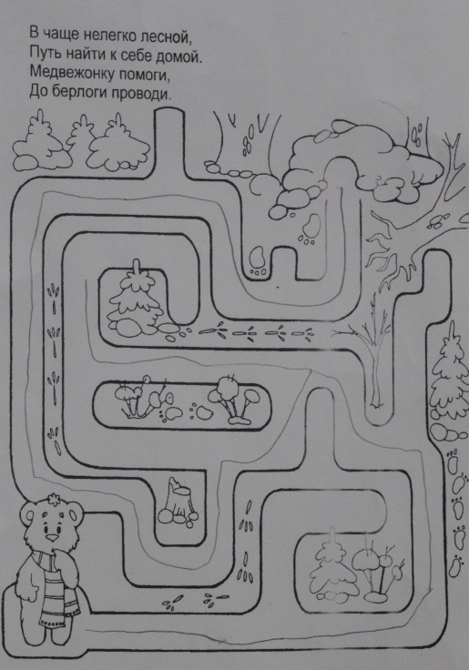
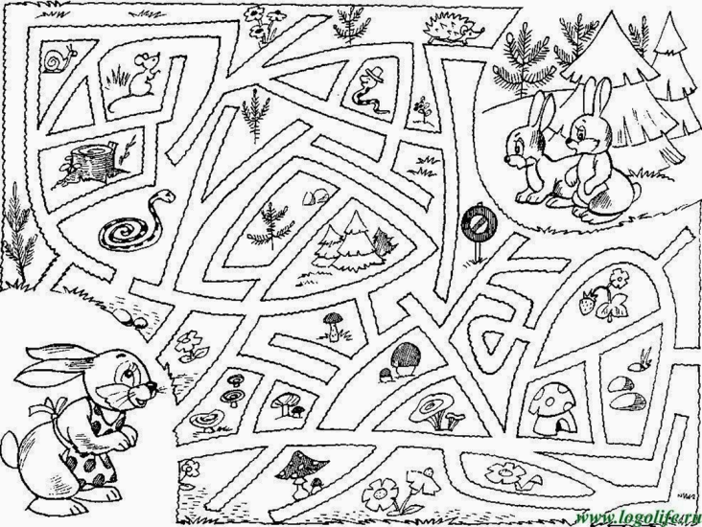
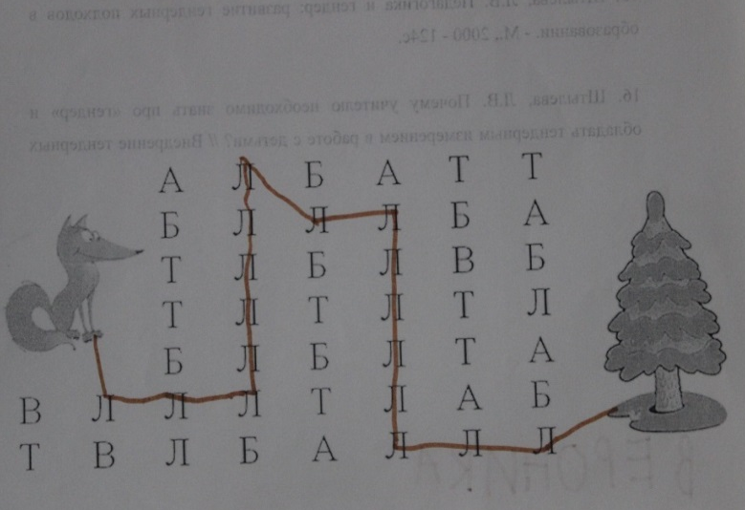
Лабиринты

Slide 26
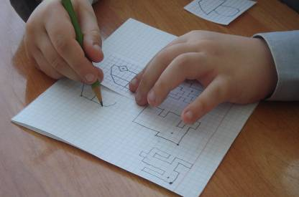
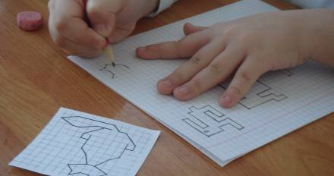
Рисунок по образцу

Slide 27
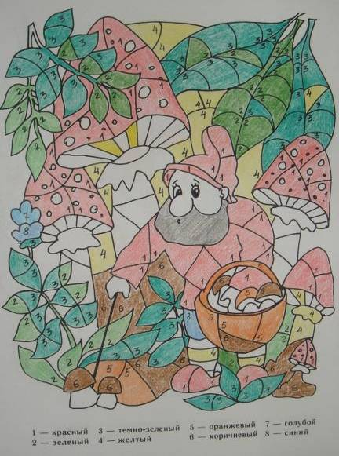
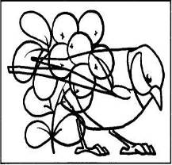
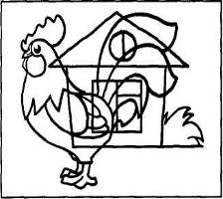
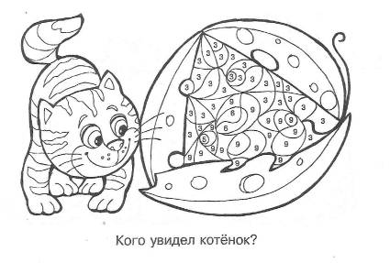
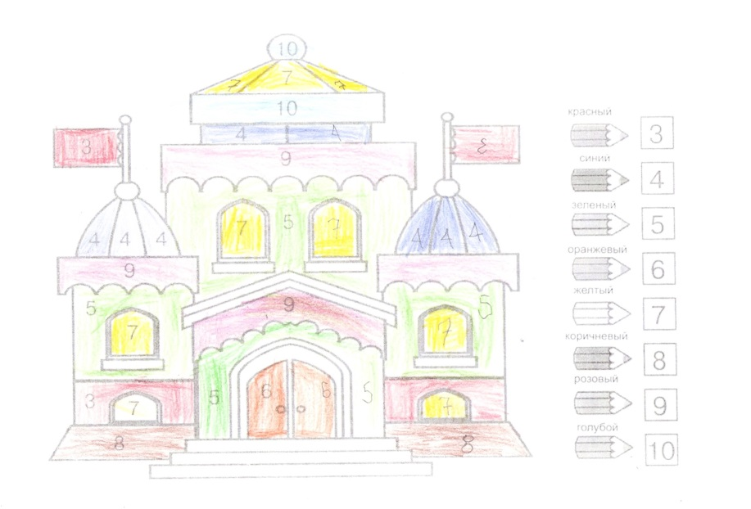
«Волшебные узоры»

Slide 28
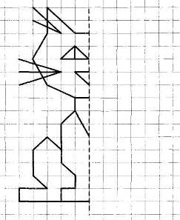
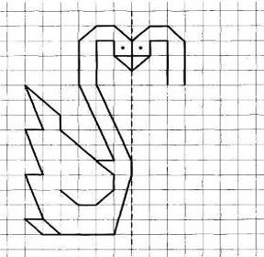
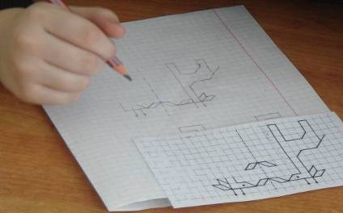
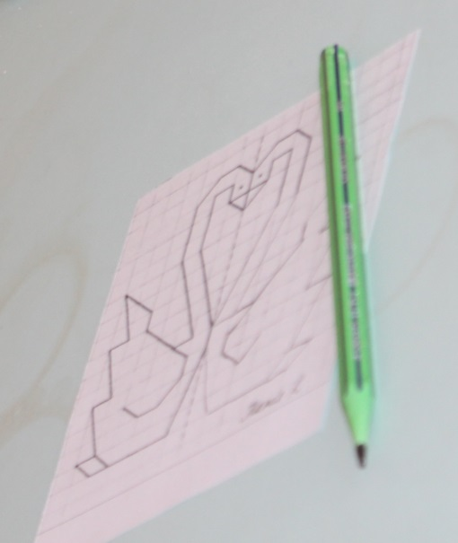
Дорисовка (по принципу симметрии)

Slide 29
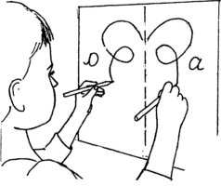

Рисование и письмо одновременно двумя руками
Рисовать нужно начинать с простых узоров и предметов, а впоследствии переходить на зарисовку симметричных и несимметричных изображений. Главное условие, чтобы ребенок начинал рисовать двумя руками одновременно.
Физиологи выявили, что при данном виде деятельности происходит развитие
Межполушарного взаимодействия
Синхронизация работы полушарий
Мелкой моторики
Памяти, внимания, мышления
Речи

Slide 30
Скоординированные и свободные движения рук требуют дифференцированной работы мозга.
Еще И. П. Павлов говорил: «. .. развитие функций обеих рук и связанное с этим формирование речевых «центров» в обоих полушариях дает человеку преимущества и в интеллектуальном развитии, поскольку речь теснейшим образом связана с мышлением». Развивая функции обеих рук, мы повышаем уровень организации функций и распределение их между полушариями мозга, левым и правым.

Slide 31
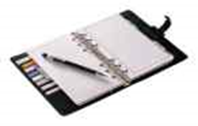
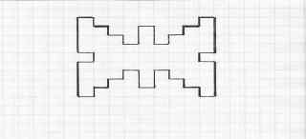
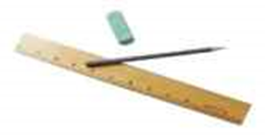
ГРАФИЧЕСКИЕ ДИКТАНТЫ
Рисование по клеточкам – очень увлекательное и полезное занятие для детей. Это игровой способ развития у малыша пространственного воображения, мелкой моторики пальцев рук, координации движений, усидчивости. Графические диктанты могут с успехом применяться для детей от 5 до 10 лет.
Выполняя предложенные в графических диктантах задания, ребенок расширит кругозор, увеличит словарный запас, научится ориентироваться в тетради, познакомится с разными способами изображения предметов.

Slide 32


Графический диктант можно выполнять в двух вариантах:
1. Ребенку предлагают образец геометрического рисунка и просят его повторить точно такой же рисунок в тетради в клетку.
2. Взрослый диктует последовательность действий с указанием числа клеточек и их направлений (влево, вправо, вверх, вниз), ребенок выполняет работу на слух (можно сравнивать методом наложения своего изображение орнамента или фигуры с образцом в пособии.

Slide 33











Slide 34
пластилиновое панно (картины из кусочков пластилина, выкладывание сюжета на пластилиновой основе крупами, пластилиновые узоры);
игры с пуговицами;
шнуровка;
рисование веревочкой (выкладывание нитками контура рисунка на бархатной бумаге контрастного цвета);
мозаика

Slide 35







Notes:
Занятия по лепке с использованием природного материала - составление узоров камешками, семенами растений, фруктов и т. д. Это кропотливый, интересный труд, который развивает внимание, совершенствует сенсомоторику - согласованность в работе глаза и руки, координации движений, их точность.

Slide 36




Пластилиновые узоры
Notes:
Они развивают мелкие мышцы руки, что очень важно для успешного обучения письму. Кроме этого пластили­новое рисование способствует воспитанию усидчивости, так необходимой любому уче­нику. В этих играх малыш должен обвести контур рисунка пластилиновыми колбаска-
ми-верёвочками.

Slide 37



Slide 38




Игры с пуговицами
Notes:
Картины из пуговиц.Выкладывание букв, силуэтов.Сортировка по заданному признаку

Slide 39



Рисование веревочкой
(выкладывание нитками контура рисунка на бархатной бумаге)

Slide 40





Рисование веревочкой
(выкладывание нитками контура рисунка)

Slide 41

Готовимся к школе
Все знают, как важно развитие мелкой моторики рук.
Выполняя обычные задания и упражнения, ребёнок развивается,
развивается его речь, координация,
он начинает подготовку к школьным заданиям по письму.

Slide 42
«Истоки способностей и дарований детей находятся на кончиках их пальцев. От них, образно говоря, идут тончайшие ручейки, которые питают источник творческой мысли. Чем больше уверенности и изобретательности в движениях детской руки, тем тоньше ее взаимодействие с орудием труда, тем сложнее движения, необходимые для этого взаимодействия, тем ярче творческая стихия детского разума. Чем больше мастерства в детской руке, тем ребенок умнее».
В.А.Сухомлинский

